Slide 1
Ein Machine Learning basiertes Bewässerungssystem im geschützten Erdbeer-Anbau
Nils Böhringer

Slide 2
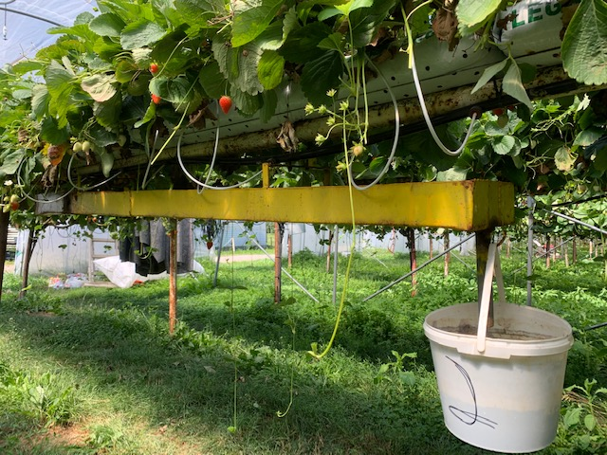
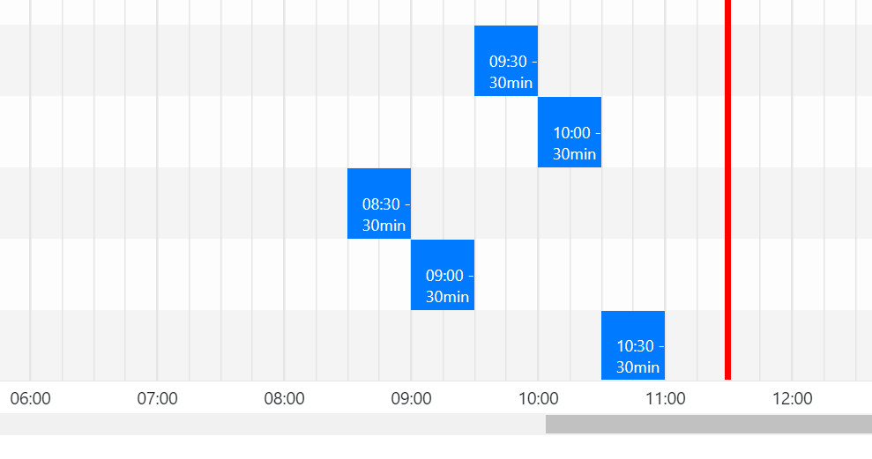
Projektziel
Implementierung eines Machine Learning Algorithmus welcher auf Basis des Drain einer Erdbeer-Substartkultur automatisch die Bewässerungszeiten bestimmt
LoRa Sensor Node
ML Algorit-hmus

Slide 3
Motivation
Bisherige Arbeiten: Temperatur, Bodenfeuchtigkeit, relative Luftfeuchtigkeit
In der Praxis: Drain wird schon gesammelt und auf EC/PH-Wert überprüft

Slide 4
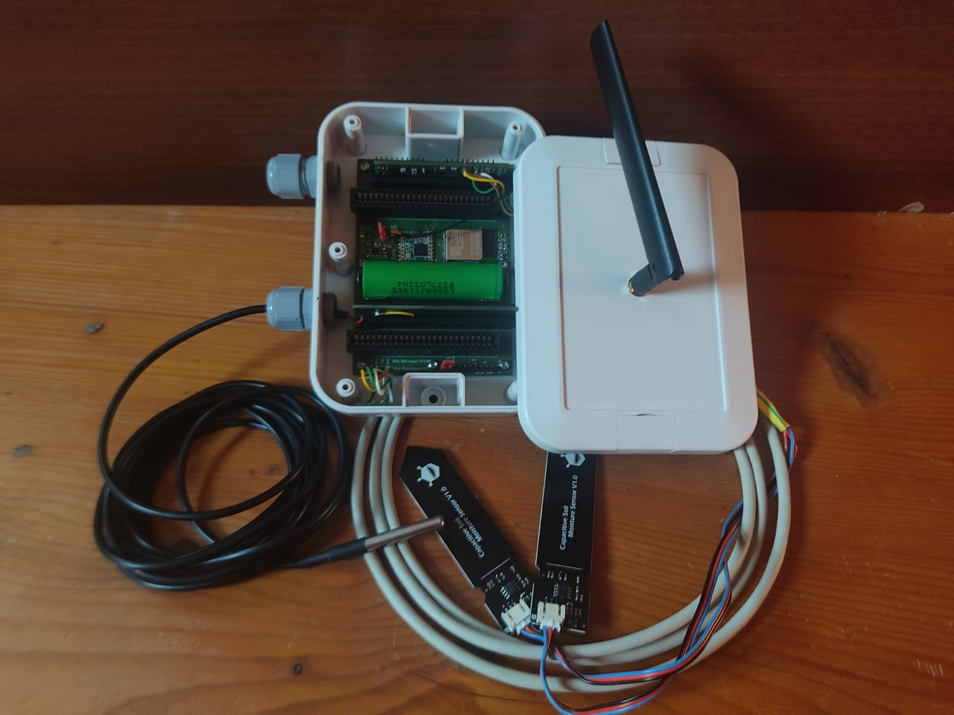
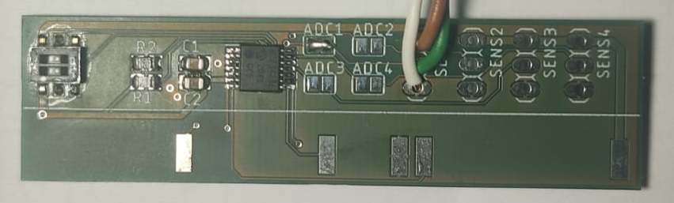
LoRa Sensor Node
LoRaWAN TTN Sensornode
Prozessor ESP32 + Transceiver SX1276
STM32
Kartenrandsteckverbinder
4 Sensorslots

Slide 5
Arbeitspakete
Einarbeitung in Machine Learning
Auswahl geeigneter Algorithmen/ Methoden
Sensor Integration in LoRa Sensor Node
Ermitteln von zuverlässiger, preiswerter Drainmessung
EC/PH-Wert Messung
Akquirieren von Messdaten
Warten bis März (Beginn Erdbeer-Saison)
Kleines beheiztes/Indoor Gewächshaus
4 Monate Gurkendaten (Costa Rica)

Slide 6
Arbeitspakete
Entwicklung/Training des Algorithmus
Implementierung/Validierung des Algorithmus
Anbindung an bestehendes Bewässerungssystem
Vergleich mit herkömmlicher Bewässerungsmethode

Slide 7
Nächste Schritte
Überblick über Machine Leraning schaffen
Sensor Integartion
Erstellen Zeitplan

